Slide 1

MovieKraken
Progetto Reti di Calcolatori

Slide 2
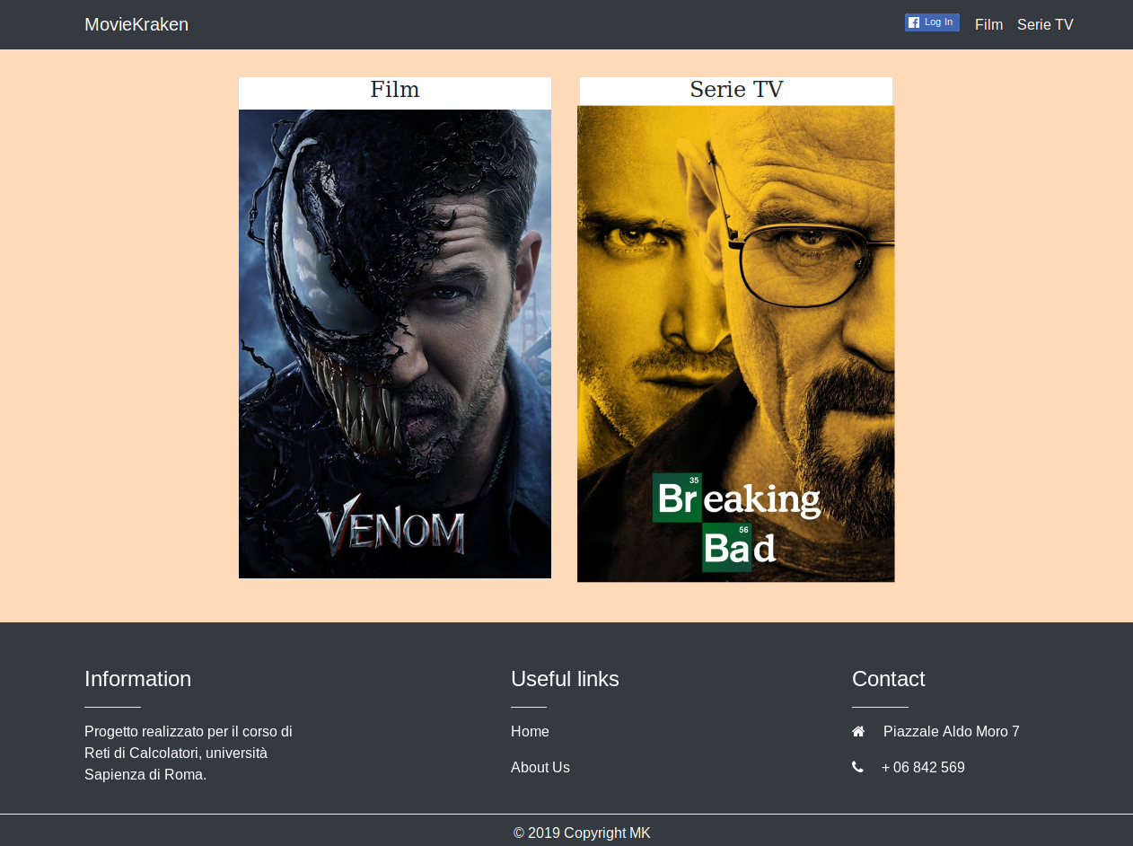
Avvio
Per installare le dipendenze
eseguire npm install.
Per avviare il server eseguire
npm start

Slide 3
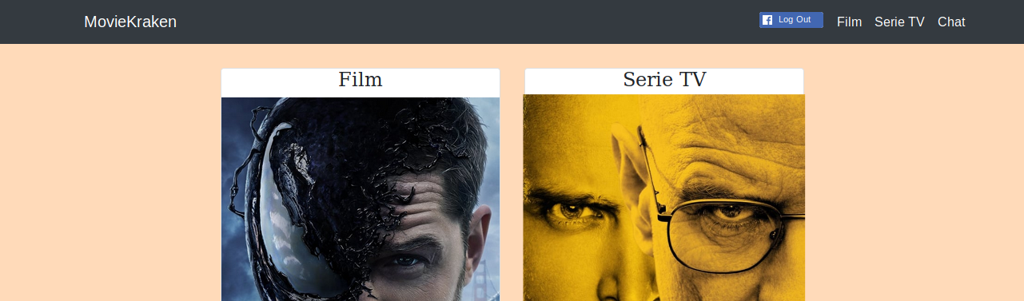
SignIn
L’operazione di login al sito, tramite facebook, è stata implementata mediante OAuth

Slide 4
Ricerca
Attraverso la searchbar è possibile ricercare i film e le serie TV desiderate:
Nel caso di successo verrà mostrato un elenco di film o serie TV (in base alla categoria visionata) il cui nome corrisponde alla parola ricercata.
Nel caso di insuccesso verrà mostrato un messaggio d’errore e un link permetterà di ritornare nella categoria precedentemente selezionata.

Slide 5
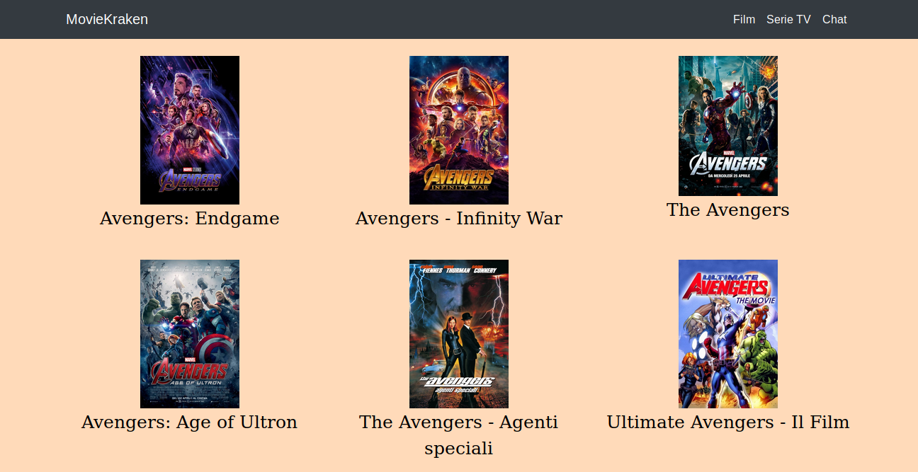

Slide 6
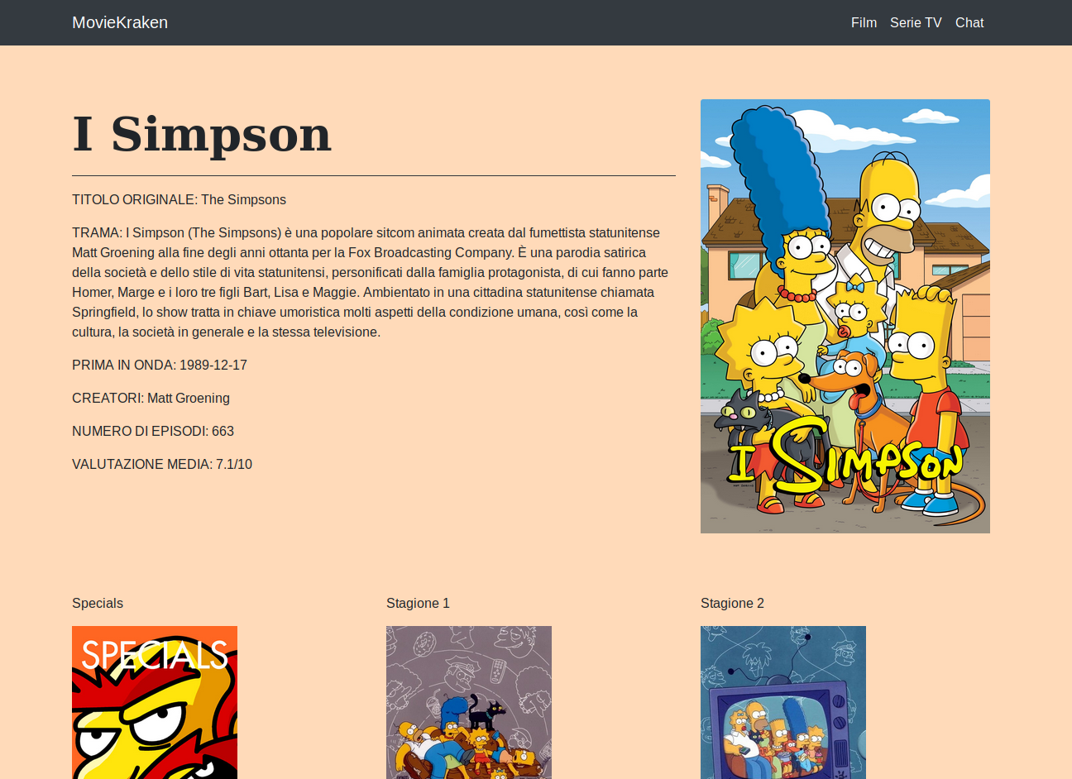
Risultato
Se l’operazione di ricerca è
andata a buon fine allora
sarà possibile accedere al file
Risultato. Questo è composto
dall’immagine di copertina e
da diverse informazioni.

Slide 7
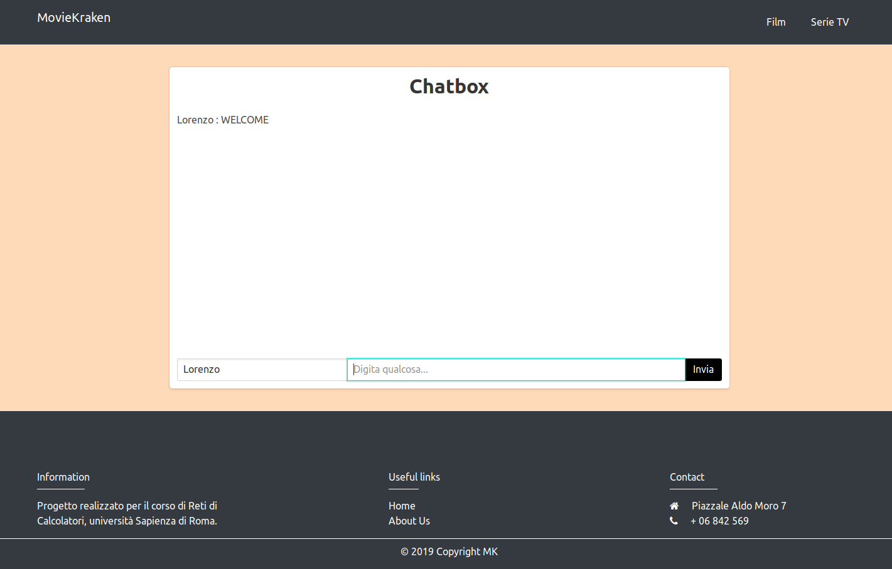
Chat
Il sito mette a disposizione
un box della chat,
implementato tramite
WebSocket, in cui è
possibile scambiare
messaggi con altri utenti
registrati.

